Slide 1
Муниципальное автономное общеобразовательное учреждение
«Основная общеобразовательная школа № 280 п. Оленья Губа»
имени Героя Российской Федерации Дениса Александровича Опарина
Викторина:
От ядовитого дикаря до освежающего и хрустящего лакомства.
автор: Бурдина Н. А.
учитель труда (технологии)
2026 год

Slide 2
Мы отправляемся в захватывающее путешествие сквозь века, чтобы раскрыть все тайны наших любимых фруктов и овощей. Забудьте о том, как они выглядят на полках супермаркетов – мы будем искать их диких, первобытных предков!
Каждый этап нашего путешествия будет проверять вашу смекалку и знания. Вам будет предложен вопрос для размышления, и на обсуждение у вас будет всего 60 секунд. Помните, это время для тихого обсуждения внутри вашей команды. Делитесь идеями, выдвигайте гипотезы, но делайте это так, чтобы другие команды не услышали ваш ответ. Ваша задача – найти правильный ответ и аккуратно вписать его в бланк ответа.

Slide 3

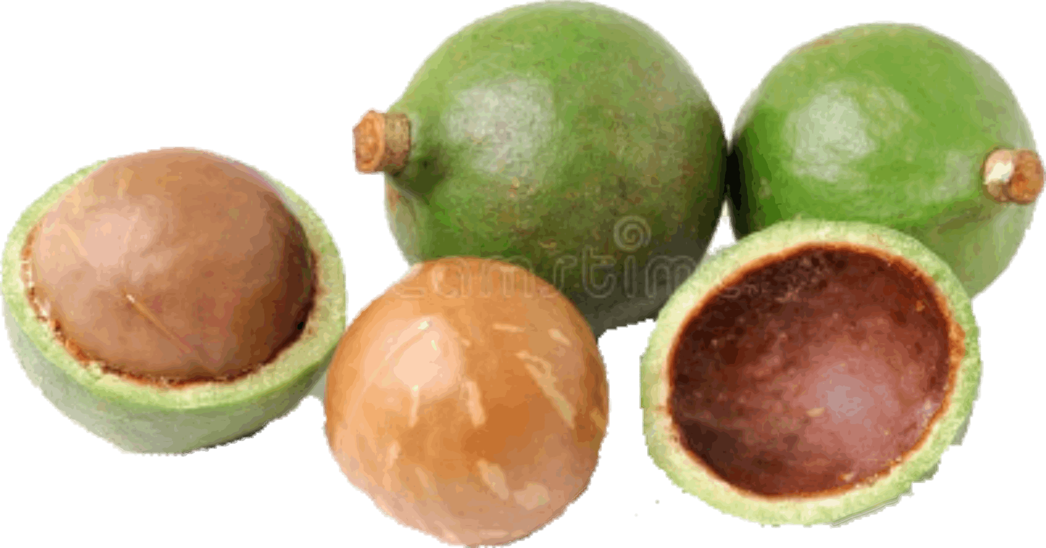
ЕГО выращивали ещё в III тысячелетии до н.э.
У Ацтеков этот плод знали под названием ауакатль (лесное масло). В основном они использовали его косточку, которую дробили и, смешав с сажей, применяли как лекарство от всего. Как раз та самая косточка и занимала почти 80% всего плода.
О каком фрукте идет речь?

Slide 4
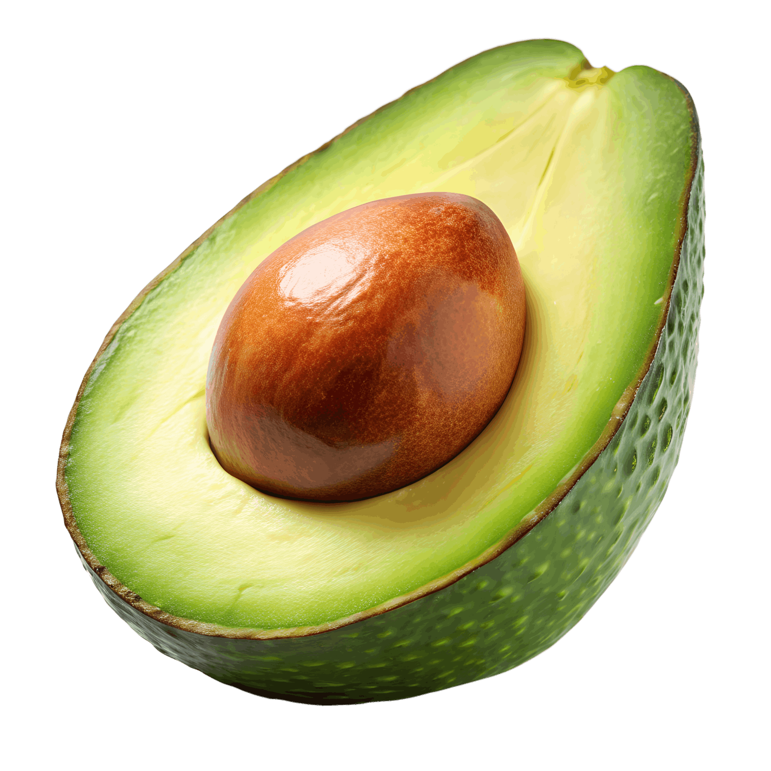

Slide 5
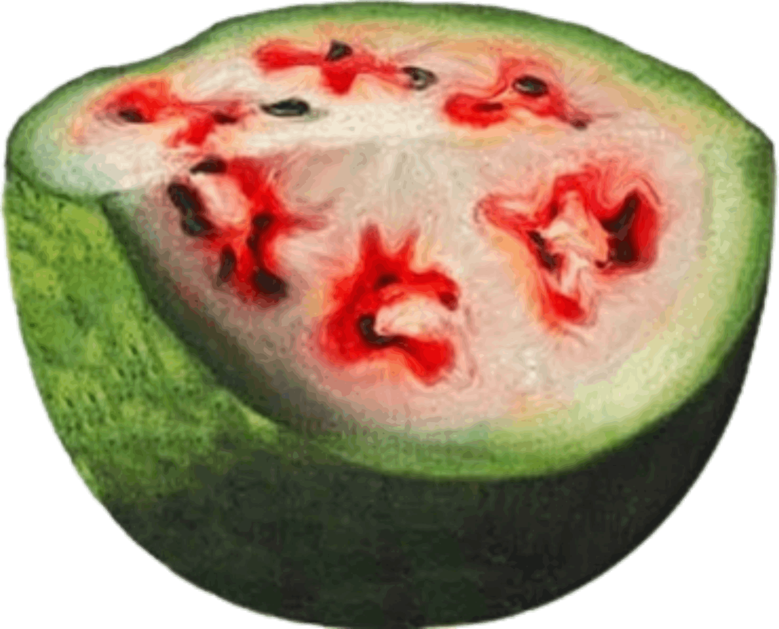
В середине XVII века Он был далек от того лакомства, которое мы знаем сегодня. Его сердцевина представляла собой нечто вроде "конструктора" из пяти и более сегментов, разделенных жесткими, совершенно несъедобными прожилками. К счастью, благодаря упорному труду селекционеров, эти "архитектурные излишества" были устранены.

Slide 6
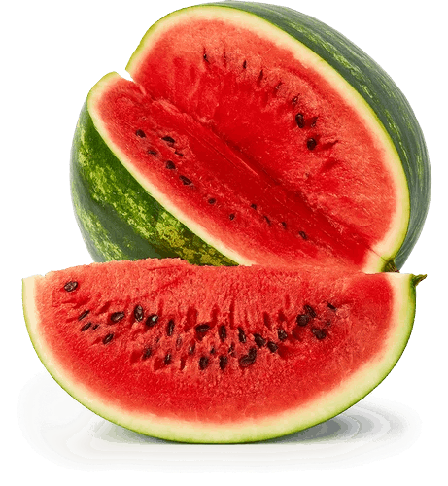

Slide 7
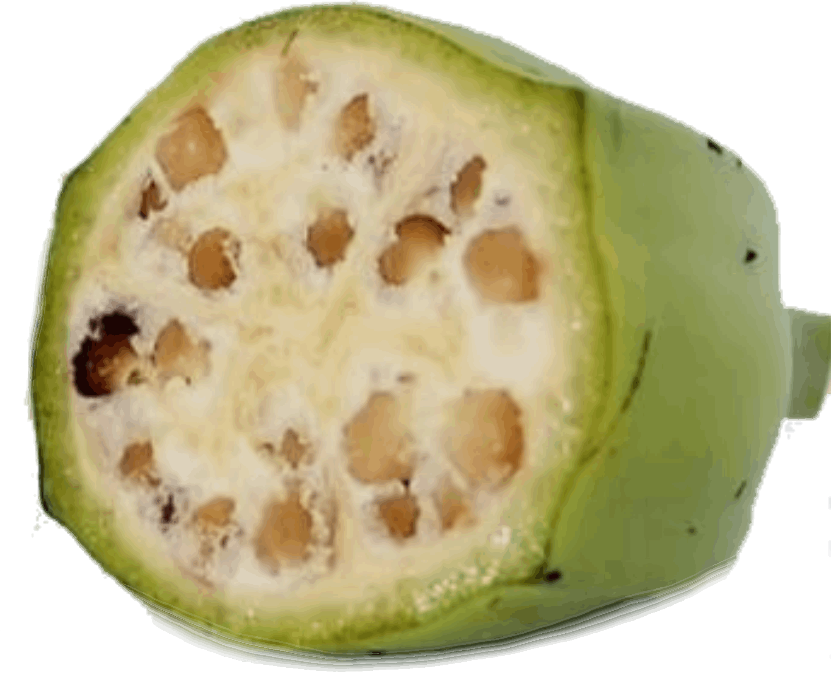
ЕГО далекие предки были совсем не такими, как мы знаем их сейчас.
У тех древних плодов были крупные, темные косточки – по 50-60 штук в каждом! Из-за такого обилия твердых семян они были совершенно несъедобны. А те черные точки, которые мы видим в сердцевине современных, таких вкусных плодов – это не что иное, как крошечное напоминание о тех самых, когда-то огромных семенах.

Slide 8
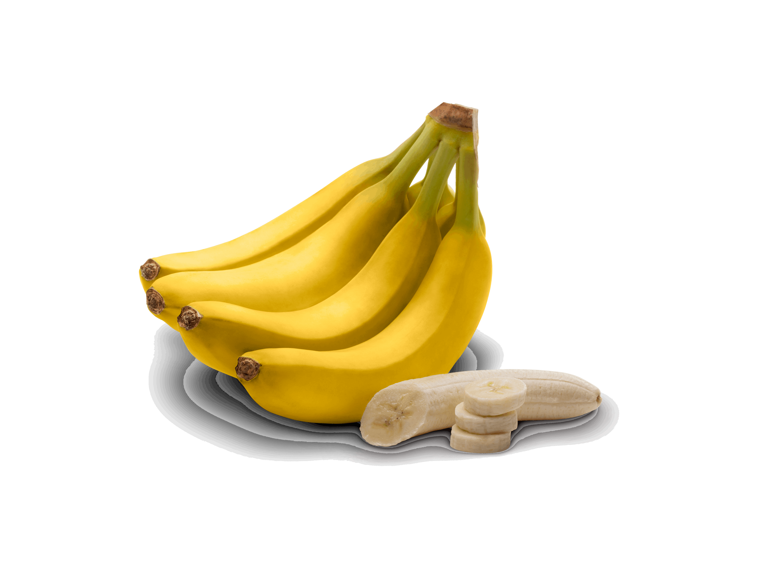

Slide 9
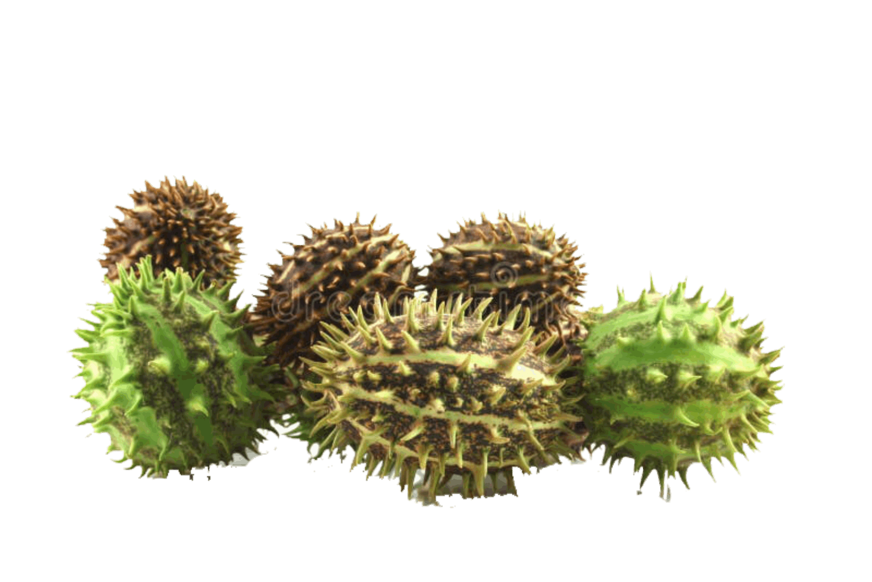
Этот овощ появился более шести тысяч лет назад, в плодородных землях Индии. ЕГО плоды, покрытые колючими шипами, почти целиком состояли из семян и были настолько ядовиты, что их использовали лишь в лечебных целях. Никто и подумать не мог, что спустя века это растение сбросит колючки, перестанет быть ядовитым и станет частью нашего стола.
О каком овоще идет речь?

Slide 10
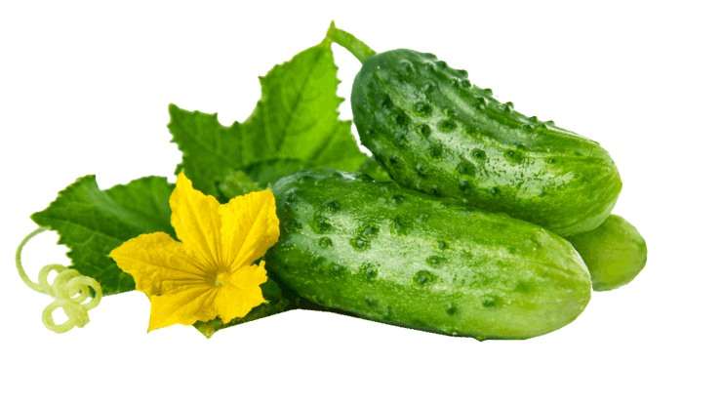

Slide 11
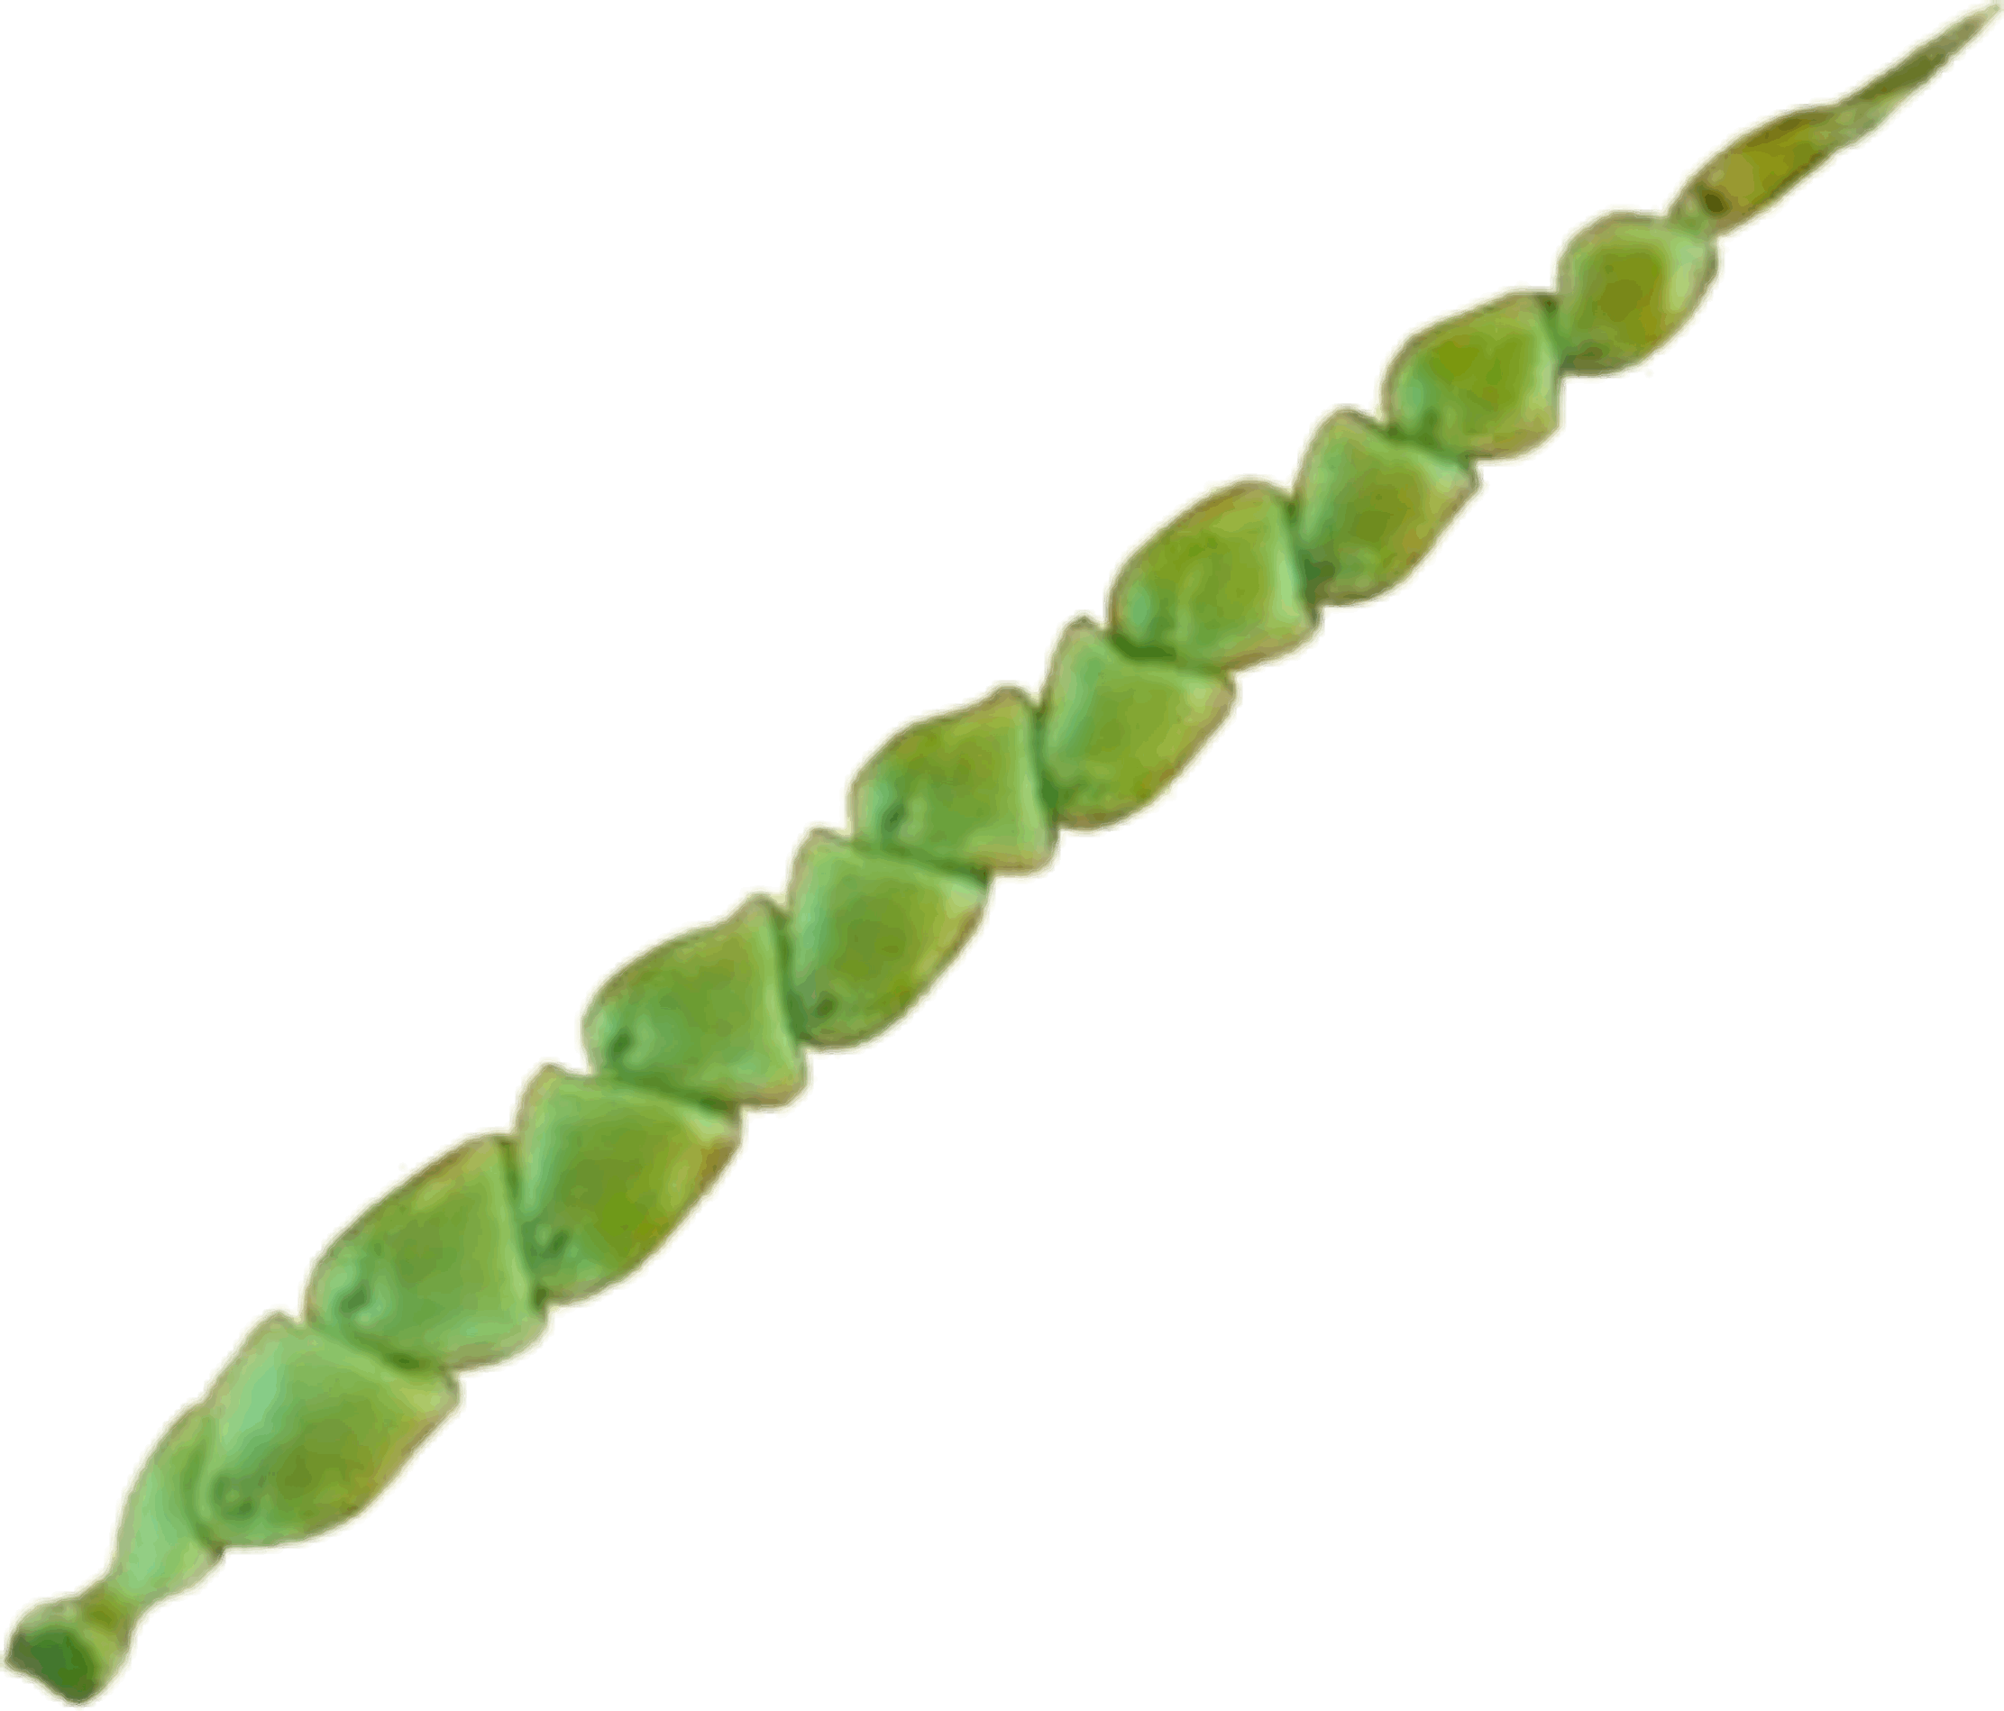
Её история уходит корнями в глубокую древность – она по праву считается одной из старейших сельскохозяйственных культур на Земле. Однако современный вид, который мы привыкли видеть, она начала приобретать лишь в 15-16 веках, и этот процесс активно шел на территории английских и испанских колоний. А ведь изначально, на своей прародине, в современной Мексике, она была совсем другой: на стебле можно было найти всего около десятка крошечных, треугольных зёрен.

Slide 12
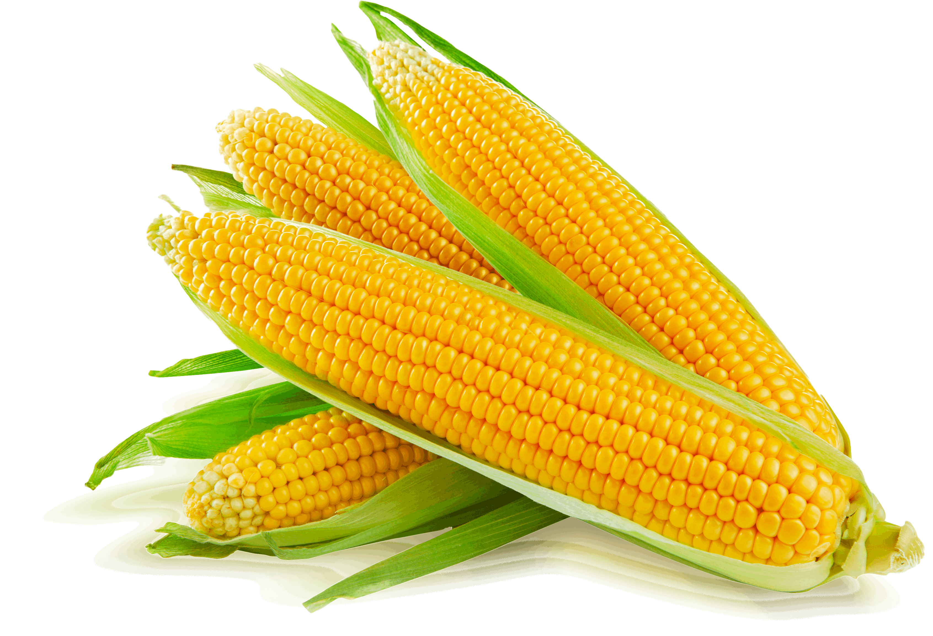

Slide 13
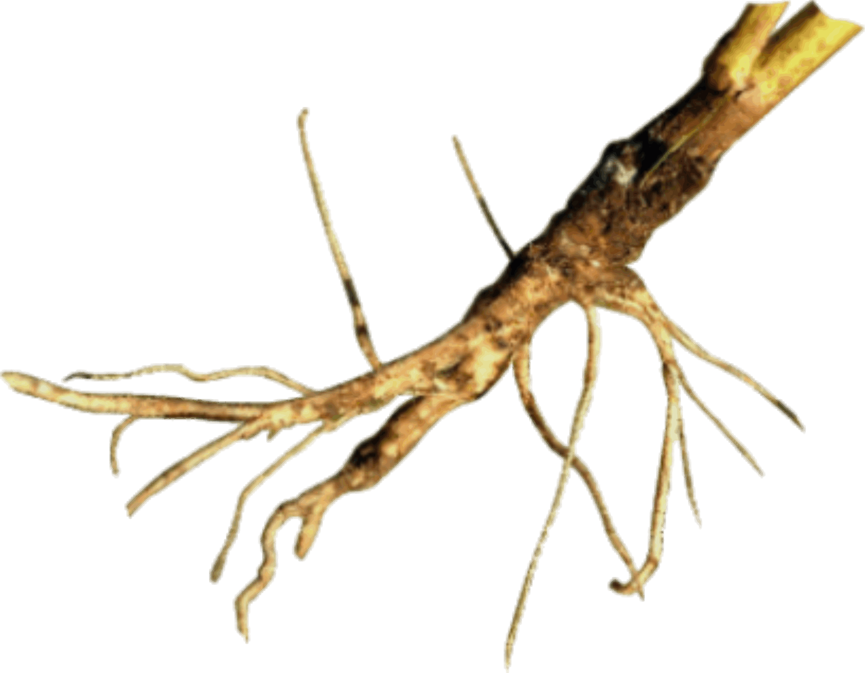
ЕЕ предка люди начали выращивать примерно в X веке в Малой Азии. Тогда она была совсем другой – белой или фиолетовой, с тонкими, раздвоенными корешками. Но время шло, и благодаря упорному труду селекционеров, она преобразилась. Изменился не только цвет, но еще и размер!

Slide 14
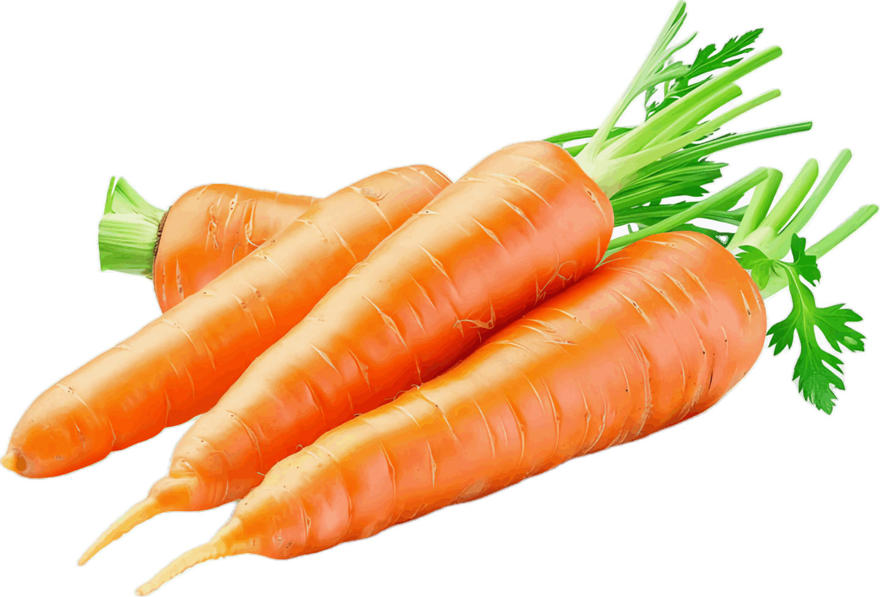

Slide 15
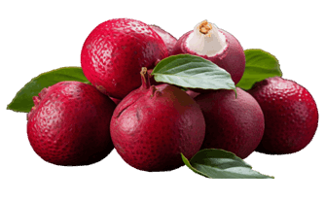
История этого удивительного преображения началась тысячи лет назад, в самом сердце древнего Китая. Именно там, около четырех тысячелетий до нашей эры, человек впервые открыл для себя этот летний фрукт. Правда ЕГО размер изначально был намного меньше, примерно с вишню, а вкус вероятно, был далек от той сладости и сочности, к которой привык современный человек.

Slide 16
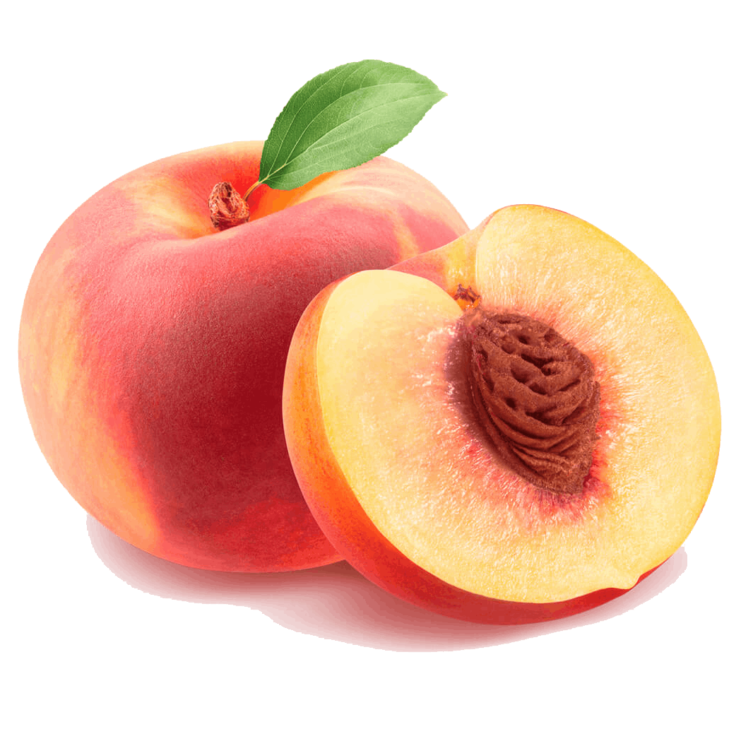

Slide 17
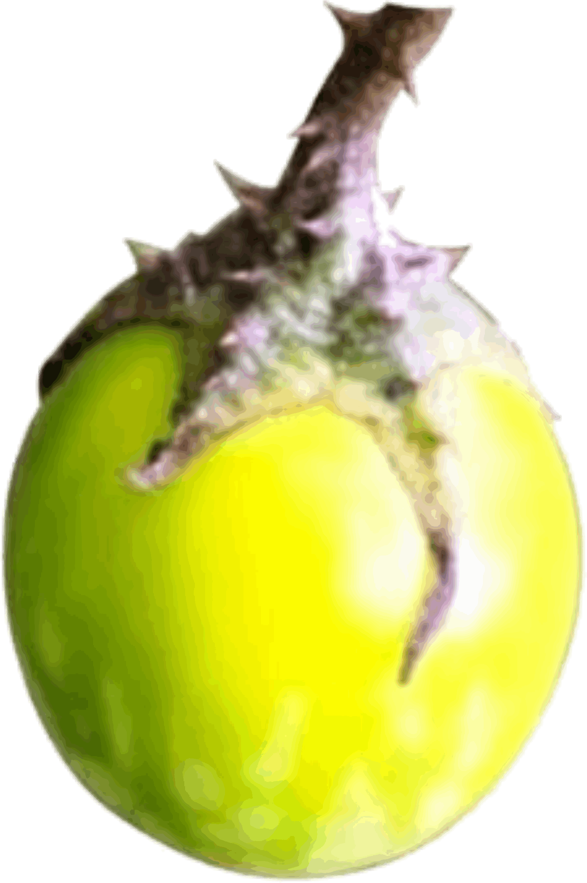
ОНИ были гораздо меньше чем сейчас, размером с небольшую сливу или даже вишню. Форма была более округлой или слегка вытянутой, но никогда не достигала той идеальной овальной формы, которую мы видим сейчас, а ИХ цвет был от бледно-зеленого и желтоватого до темно-коричневого и даже почти черного, иногда они имели полосатую или пятнистую окраску. Шипы и колючки на стволе выполняли функцию защиты.

Slide 18
